Slide 1
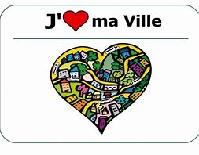
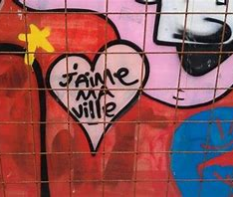
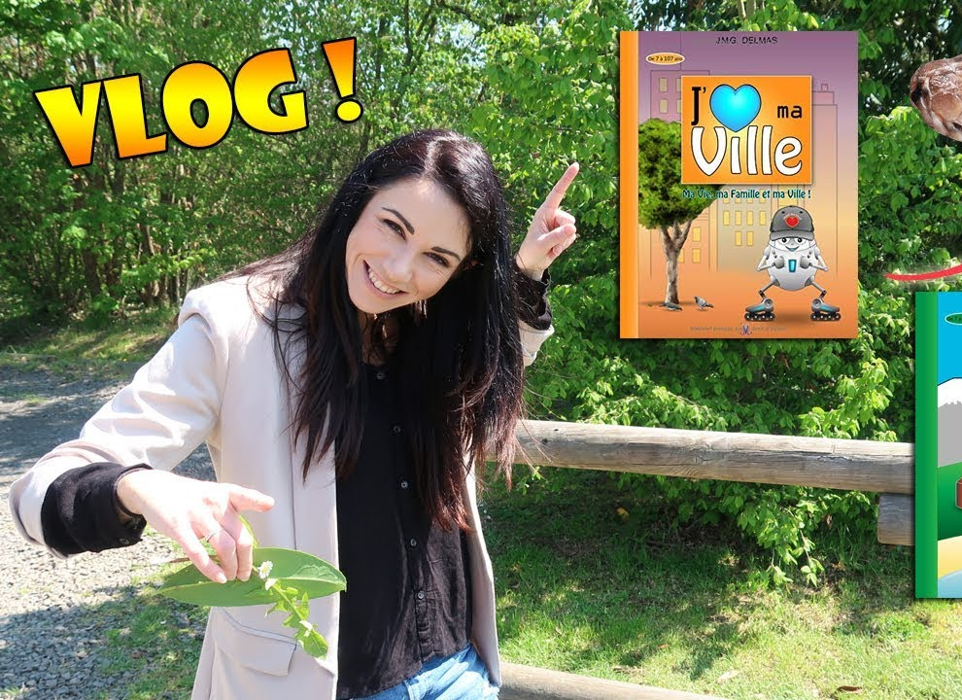
lundi 25 janvier J’aime ma ville
Obj: To give an opinion on places in town.

Slide 2
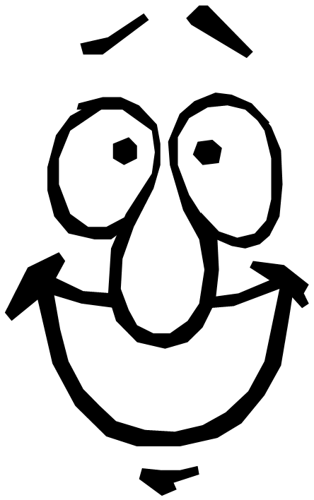
Starter: On a mini whiteboard
1. write as many places in town as you can remember from last lesson.
2. Can you name any opinion phrases?

Slide 3
Possible answers: Les opinions
J’adore
J’aime
Je n’aime pas
Je déteste
Notes:
3

Slide 4
Possible answers: ma ville
Il y a…
Il n’y a pas de…
une gare
une banque
une poste
un cinéma
un hôtel
un hôpital
un tabac
Un café
Un musée
Un marché
des magasins
There is…
There is no…
A train station
A bank
A post office
A cinema
An hotel
A hospital
Newsagent
A café
A museum
A market
shops

Slide 5
Let’s now watch a video on a French speaking country: La Martinique.
Try to spot the 4 places mentioned in the video.
Tip: you can add the subtitles in French to help you.
Don’t worry if you don’t understand much, enjoy the pictures and spot the differences between life in England and in Martinique.
Click here for the video: video

Slide 6
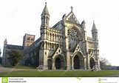
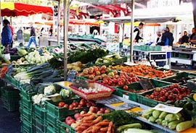
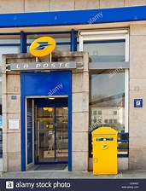
Answers to the video
La cathédrale = le marché =
La poste =
la bibliothèque =
(library)

Slide 7
Translation = Use slide 4 to help you with the translation. The answers are on the next slide.
1. J’adore ma ville. Il y a un marché et des magasins.
2. J’aime mon village mais il n’y a pas de cinéma.
3. Je n’aime pas ma ville. Il n’y a pas de gare.
4. je déteste mon village parce qu’il n’y a pas de musée. Aussi il n’y a pas de café.
Let’s now check your answers.
Et = and
Mais = but
Aussi = also
Parce que = because

Slide 8
Translation: Correction
1. J’adore ma ville. Il y a un marché et des magasins.
= I love my town. There is a market and some shops.
2. J’aime mon village mais il n’y a pas de cinéma.
= I like my village but there is no cinema.
3. Je n’aime pas ma ville. Il n’y a pas de gare.
= I don’t like my town. There is no train station.
4. je déteste mon village parce qu’il n’y a pas de musée. Aussi il n’y a pas de café.
= I hate my village because there is no museum. Also there is no cafe.

Slide 9
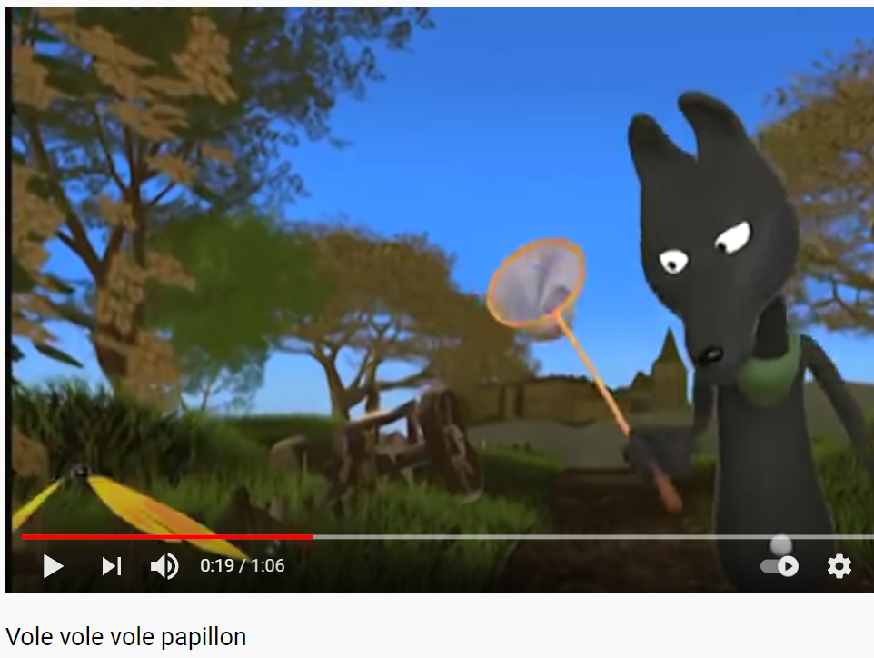
Nous avons fini. A bientôt.
Aimes-tu les chansons? Clique ici:
Vole, vole Papillon

